Slide 1
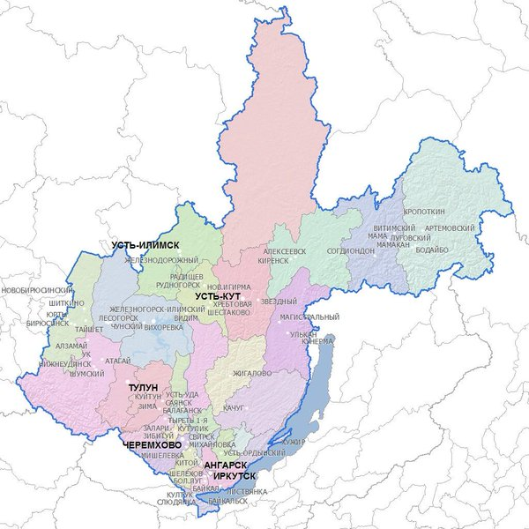
МОЯ РОДИНА –
ИРКУТСКАЯ ОБЛАСТЬ

Slide 4
Область расположена на юге Восточной Сибири, почти в центре Азиатского материка, на основных транспортных магистралях, соединяющих Европу с дальневосточными районами России и странами Азиатско-Тихоокеанского региона. Крайняя южная точка области располагается на 51° северной широты. Северная оконечность почти достигает 65-й параллели.

Slide 5
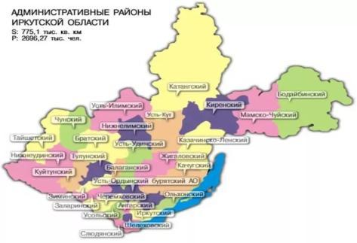
Образована 26 сентября 1937 года при разделении Восточно-Сибирской области РСФСР на Иркутскую и Читинскую области.
1 января 2008 года Усть-Ордынский Бурятский автономный округ вошёл в состав Иркутской области. После слияния Иркутской области и Усть-Ордынского Бурятского автономного округа объединенный новый субъект РФ стал носить название «Иркутская область» и является правопреемником обоих субъектов.

Slide 6
Граничит на западе с Красноярским краем, на северо-востоке с Якутией, на востоке с Забайкальским краем, на востоке и юге с Бурятией, на юго-западе с Тувой.
Административный центр — город Иркутск. Входит в Восточно-Сибирский экономический район.
Площадь — 774 846 км² (4,52 % территории России).
Население — 2 408 901 чел. (2017).

Slide 8
Иркутская область обладает богатой историей, поэтому здесь во многих населённых пунктах имеются архитектурно-исторические памятники. В области действует более шестидесяти музеев, по этому параметру Иркутская область находится в лидерах Сибири наряду с Омской областью и Красноярским краем

Slide 11
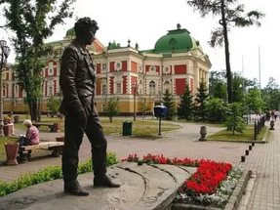

Slide 12
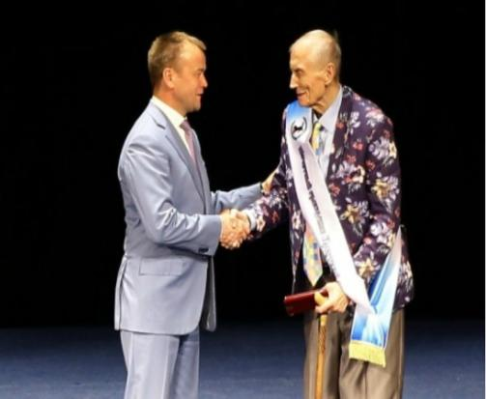

Slide 14
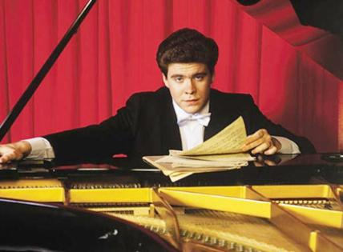

Slide 15
Территория охватывает юг Среднесибирского плоскогорья и бассейны верхних течений Ангары, Лены и Нижней Тунгуски. На юго-западе в нее вклиниваются горные массивы Восточного Саяна, на востоке - Приморский и Байкальский хребты, Становое и Патомское нагорья. В состав Иркутской области входит часть водной поверхности озера Байкал.

Slide 17
Главной рекой является Ангара, 64% которой протекает на территории Иркутской области. Её бассейн протягивается с юго-востока на северо-запад на 1100 км, на юге граничит с бассейном Байкала, на западе и севере — Енисея, на востоке — Лены.
Всего по территории области протекает более 65041 рек и прочих водотоков общей протяженностью 309355 км, причём на мельчайшие реки приходится более 91% общей протяжённости.
На территории Иркутской области располагаются 229 озер.

Slide 18
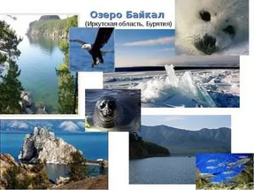
Основная часть территории Иркутской области (около 80 %) занята таежными лесами. Только в южных районах представлена лесостепная растительность.
В лесах преобладают хвойные породы - сосна, лиственница, кедр, пихта, ель. Хвойные леса занимают свыше 90 % лесопокрытой площади Иркутской области. Лиственные леса образуют лишь небольшие очаги. В них распространены осина и береза.
Всего в пределах Иркутской области известно около 1800 видов растений, из которых свыше 600 - лекарственные.

Slide 19
Богат и разнообразен животный мир области. Он представлен 68 видами млекопитающих, 322 видами птиц, 6 рептилиями и 5 видами земноводных. Значительная часть животных включена в Красную книгу России. Знаменитый эндемик Байкала – омуль.
Климат резко континентальный

Slide 20
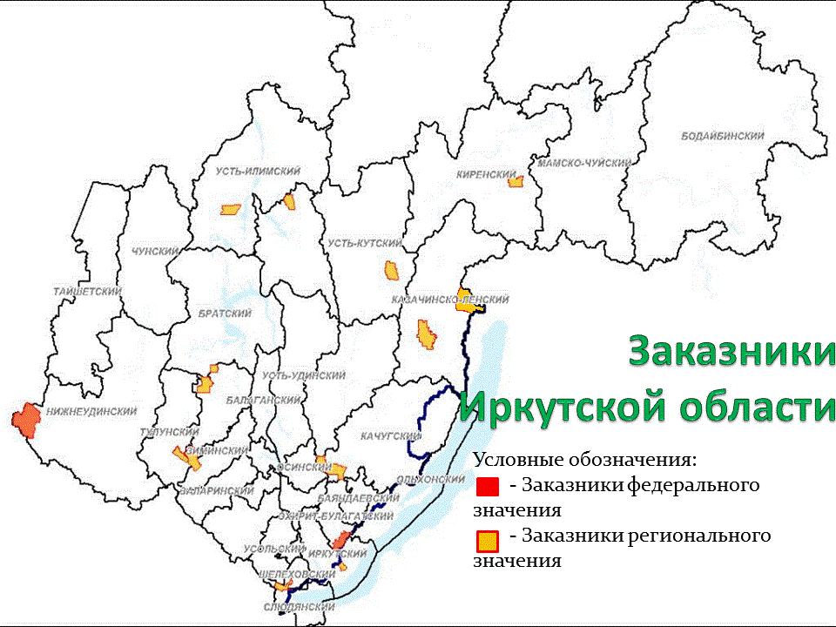

Slide 21
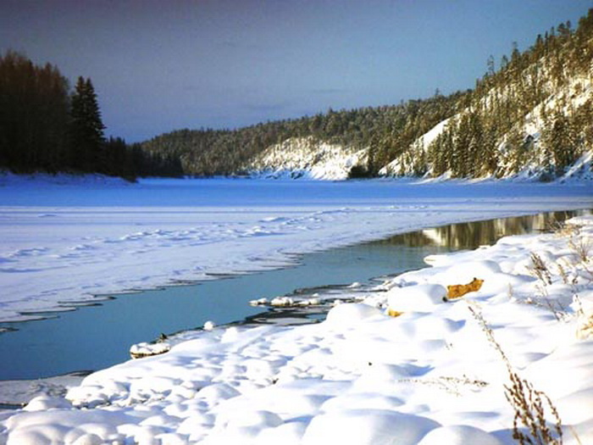

Slide 23
На территории Иркутской области добываются бурый и каменный уголь, железная руда, золото, каменная соль, цементное и облицовочное сырье, огнеупорные глины, гипс и др.
Иркутская область занимает четвёртое место в России по добыче золота. Его добыча ведётся из россыпей, 95% золота добывается в Бодайбинском районе.
Прогнозные извлекаемые запасы нефти составляют 2,6 млрд т, газа — 7,5 трлн кубометров.

Slide 25
Уровень развития экономики Иркутской области в значительной степени определяет состояние электроэнергетики. На территории региона действуют 4 гидроэлектростанции, составляющие основу энергетики области:
Иркутская ГЭС;
Братская ГЭС;
Усть-Илимская ГЭС;
Мамаканская ГЭС.

Slide 26
В промышленности региона наибольшее развитие приобрели лесная, деревообрабатывающая и целлюлозно-бумажная, горнодобывающая, топливная промышленности, цветная металлургия, энергетика, машиностроение, пищевая, химическая и нефтехимическая промышленность, чёрная металлургия. Важным фактором развития промышленности являются минерально-сырьевые ресурсы области.

Slide 27
Промышленность сконцентрирована в Иркутске и ряде районных центров.
Крупные промышленные предприятия области:
Братский лесопромышленный комплекс;
Братский алюминиевый завод;
Ангарская нефтехимическая компания;
Иркутский авиационный завод;
Иркутский завод тяжёлого машиностроения;
Иркутсккабель;
Иркутскэнерго;
Коршуновский горно-обогатительный комбинат;
Осетровский речной порт;
Саянскхимпласт;
СУЭК;
Востсибуголь;
Усть-Илимский лесопромышленный комплекс;
Иркутский алюминиевый завод;
ПАО "Верхнечонскнефтегаз;

Slide 28
Спасибо
за внимание!

